Slide 1

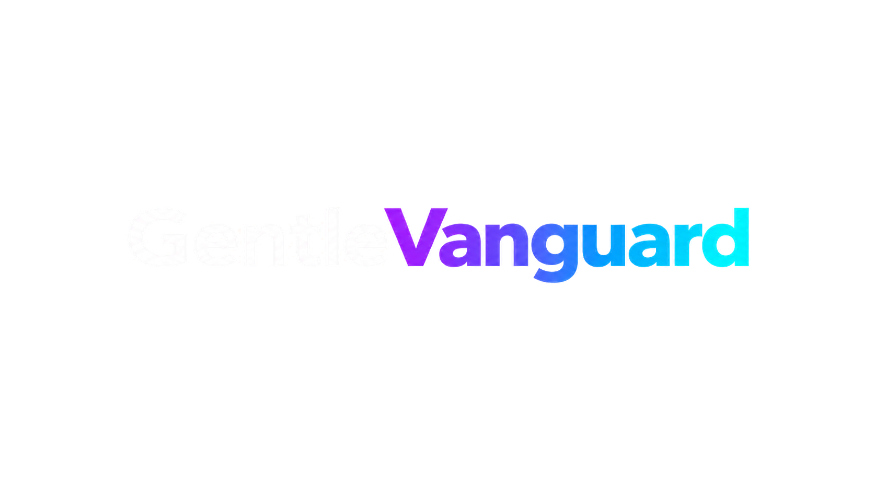

ADOPCIÓN INTERNA DE IA - STACK GOBERNADO
Una capa de orquestación
para la IA de su empresa
Un stack local-first que convierte asistentes de IA en capacidad gobernada: con roles definidos, presupuesto de tokens, trazabilidad y auditoría.
Local first
Trazable
Portable
Stack v4.3.0 - Noviembre 2026

Slide 2

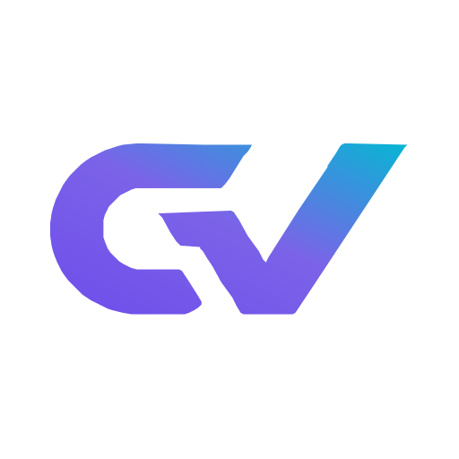
QUIÉN LO CONSTRUYE
Quien conoce la IA aplicada en empresas grandes ya lo hizo antes
Emmanuel Ortiz Gutierrez: arquitecto de software, ingeniero de integración de IA y fundador de GentleVanguard. Más de 15 años construyendo y analizando sistemas para empresas: arquitectura de software e integración de IA en DIRECTV Latin America, consultoría técnica en GlobalLogic y Oracle, y análisis, QA y coordinación de equipos de desarrollo.
DIRECTV
GlobalLogic
UNSJ
Latin America
Oracle
Sistemas de Información
Arquitectura de software e integración de IA
Consultoría técnica para clientes enterprise
Licenciatura en Sistemas de Información
GentleVanguard
1
GentleVanguard - Stack v4.3.0

Slide 3




QUÉ ES
El stack no es un chatbot: es la capa que lo gobierna
Cada capa resuelve una capa de problemas y deja registro de lo que hizo.
Un roster de agentes
Herramientas
CLI, IDEs y superficies de producto
21 agentes con modelo, permisos, pasos y presupuesto asignados.
Agentes
Perfiles especializados por runtime
Capacidades
256 skills reutilizables que se invocan por contexto, no por código.
Orquestación
Contexto, ruteo y pasos
Evidencia
Conocimiento
Engram, CodeGraph y Graphify
Sesiones, trazas, eventos y auditoría encadenada por hash.
Datos operativos
Nexus / SQLite, separado
Controles
Políticas fail-closed, escaneo de secretos y trazabilidad de permisos.
Calidad y entrega
Gates, revisión y evidencia
GentleVanguard
2
GentleVanguard - Stack v4.3.0

Slide 4
ANATOMÍA
Nueve capas, cada una con un límite explícito
La estructura es lo que permite auditar, reemplazar o extender una pieza sin romper el resto.
Superficies
Diez perfiles de herramienta auditados (OpenCode, Codex, ZCode, MiniMax Code, Claude Code, Antigravity, Cursor, Cline, Windsurf y VS Code) sobre el mismo workspace.
Orquestación
Enrutamiento de modelo y agente, escalado de pasos por complejidad y tabla de ruteo aprendible con 17 dominios y overrides.
Agentes
21 definiciones con permisos y límites de pasos; 29 roles mapeados y 30 bindings de modelo por área y criticalidad.
Capacidades
256 skills indexadas, con 28 críticas bajo contrato verificado en ejecución real.
Conocimiento
Engram (memoria), CodeGraph (índice incremental), graphify (grafo AST determinista) y Nexus (44 tablas, 22 migraciones, WAL).
Herramientas
Diez servidores MCP con acceso uniforme, incluidos dos externos bajo circuito con control de falla.
Infraestructura
Watchtower con 35 componentes vigilados, 6 modos de operación y autoheal.
Observabilidad
Dashboard con trazas reales, health API de 7 componentes, exportación OTLP y alertas configurables.
Aplicaciones
28 apps propias que operan sobre el stack y validan la arquitectura en producción.
GentleVanguard
3
GentleVanguard - Stack v4.3.0

Slide 5
ESCALA
No es un prototipo: es un sistema en uso sostenido
Cifras verificadas contra el repositorio en la versión 4.3.0.
800+
552+
611+
35
Archivos TS en src/
Archivos de test
Scripts npm
Componentes vigilados
Código propio del stack, con módulos por área
Unit, e2e, integración, seguridad y skills
Cada operación del stack es un comando auditable
Health checks por componente, con autoheal
GentleVanguard
4
GentleVanguard - Stack v4.3.0

Slide 6

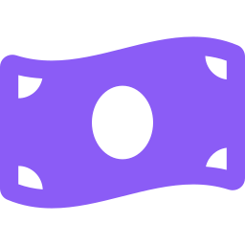

CAPACIDADES
Lo que la empresa recibe al instalar el stack
Roles, no personas
Costo bajo control
Permisos explícitos
29 roles mapeados con subagentes primarios y de respaldo, disparadores y skills. La IA deja de ser "la herramienta de Fulano" y pasa a ser un rol con estándar.
Presupuesto diario de 10 millones de tokens, 3 millones por sesión y 100 mil por agente, con enrutamiento por costo, latencia y carga.
Permisos por agente, políticas fail-closed, gateway de seguridad MCP, escaneo de secretos y separación entre datos reconstruibles y no reconstruibles.
GentleVanguard
5
GentleVanguard - Stack v4.3.0

Slide 7




OPERACIÓN
Cómo se ejecuta una tarea de punta a punta
El loop no cambia entre un proyecto de una semana y uno de seis meses.
Pre-proceso
Enrutamiento
Ejecución
Verificación
Cada turno inyecta contexto, skills y reglas antes de que el modelo responda.
El router elige modelo y agente según el dominio, la complejidad y el costo.
El agente trabaja con herramientas reales y deja traza de cada paso.
Los gates y el revisor cierran el ciclo antes de declarar el trabajo terminado.
>
>
>
GentleVanguard
6
GentleVanguard - Stack v4.3.0

Slide 8



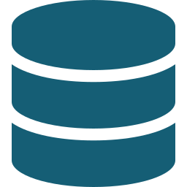
GOBERNANZA
Lo que impide que esto sea un experimento sin control
36 quality gates
Trazabilidad de suministro
19 en pre-commit, 2 en commit-msg, 2 en post-commit, 3 en pre-push, 8 en CI, 1 de gobernanza y 1 de despliegue. 33 de 36 aplicados de forma estricta.
SBOM generado y validado, procedencia de artefactos y mapeo documentado contra OWASP Top 10 para agentes.
Escaneo de secretos
Observabilidad real
80 patrones con filtro de entropía opcional y redacción por defecto, integrado al hook y al watchtower. Tres escáneres independientes conviven.
Dashboard sin datos simulados: métricas, trazas, alertas y feedback salen de la operación, no de una maqueta.
Auditoría encadenada
Respaldo y recuperación
Event sourcing con prevHash y hash SHA-256 por evento. Detecta mutación accidental o edición inconsistente del registro.
Backup diario programado de la base con 14 copias retenidas, más simulacros de recuperación con RTO y RPO medidos.
GentleVanguard
7
GentleVanguard - Stack v4.3.0

Slide 9





LA DECISIÓN
Adoptar IA herramienta por herramienta, o con una capa de orquestación
Es la diferencia entre un contrato de software y una capacidad organizacional.
Stack gobernado
Herramienta por herramienta
La capacidad queda en la empresa
Cada equipo improvisa su propio camino
Un mismo estándar para todos los equipos, definido en el repositorio.
Cada herramienta con sus propias reglas, sin estándar compartido.
Presupuesto, permisos y límites por rol, no por proveedor de herramienta.
Costo invisible hasta que aparece la factura.
Evidencia de cada tarea: traza, eventos y auditoría encadenada.
Sin registro de qué hizo el modelo ni con qué datos.
Conocimiento del proceso en la base de la empresa, no en la memoria de un chat.
El conocimiento del proceso se pierde con cada conversación.
Continuidad: el stack se actualiza y se migra con versionado.
Dependencia del proveedor: cambiar de herramienta es rehacer todo.
Funciona con el proveedor de modelos que la empresa elija o con modelos locales.
Sin camino de actualización: cada versión nueva es un proyecto.
GentleVanguard
8
GentleVanguard - Stack v4.3.0

Slide 10
TOPOLOGÍA
Dónde vive cada parte, y por qué importa
La operación es local; la exposición es opcional y reversible.
Capa
Residencia
Razón de diseño
Orquestación y agentes
Local, en la máquina del equipo
El control del proceso no depende de un servicio externo
Base operacional (Nexus)
SQLite local en WAL
Consulta sin latencia de red y con respaldo programable
Memoria y conocimiento
Local, con sincronización opcional
El contexto organizativo no sale de la máquina por defecto
Modelos
Proveedor o local
Cadena de failover: proveedor, luego Ollama, luego LM Studio
Aplicaciones
Local o nube según el caso
Se exponen por URL cuando hace falta, sin cambiar la lógica
Auditoría y trazas
Archivos locales versionados
Se pueden archivar, enviar a un SIEM o retener según política
GentleVanguard
9
GentleVanguard - Stack v4.3.0

Slide 11
ECONOMÍA
El costo de la IA, medido y acotado
El router decide modelo por costo, latencia y carga. Los presupuestos cortan antes de que el gasto se convierta en sorpresa.
10M
3M
100k
3
Tokens por día
Tokens por sesión
Tokens por agente
Perfiles de routing
Presupuesto global con corte blando al 70 por ciento
Techo por sesión de trabajo
Cada rol tiene su propio límite
cheap, balanced y premium, con failover encadenado
GentleVanguard
10
GentleVanguard - Stack v4.3.0

Slide 12
ADOPCIÓN
Cómo se entra sin romper nada
Cuatro pasos, cada uno reversible y con su propio criterio de éxito.
01
02
03
04
Auditar
Piloto
Extender
Governar
Revisar herramientas, skills y permisos ya instalados. El audit no garantiza ejecución, pero sí revela la superficie real.
Un área, un proceso, un agente. Con presupuesto de tokens y traza activa desde el primer día.
Promover lo que funcionó a roles formalizados, con permisos y límites por rol.
Gates, respaldos, auditoría y actualización del stack incorporados a la rutina operativa.
GentleVanguard
11
GentleVanguard - Stack v4.3.0

Slide 13
El siguiente paso es un diagnóstico, no un contrato
Proponemos una sesión de trabajo para auditar cómo está hoy la IA en su organización y qué parte de esta plataforma se puede adoptar sin fricción. Sin costo y sin compromiso de implementación.
Solicitar el diagnóstico de stack
Ver la arquitectura completa
WhatsApp: +54 9 264 545-2221
El stack es open source. La adopción interna se hace sobre el repositorio y las políticas de la propia empresa.
Correo: gentlevanguard@gmail.com
Emmanuel Ortiz Gutierrez - Arquitecto de Software, Ingeniero de Integración de IA

